Slide 1
Veleszületett csípőficam és dysplasia

Slide 2
Bevezetés
Az acetabulum veleszületett dysplasiája mely következményes combfej luxatiohoz vezet

Slide 3
Megjelenési formái
Csípőízületi dysplasia:
acetabulum lapos, vápatető meredek, a femurfej kisebb, de a vápában helyezkedik el.
Subluxatio:
a combfej fokozatosan elhagyja az ízületi üreget: combfej cranial felé részlegesen elmozdul
Luxatio:
a fej teljesen elhagyja a vápaüreget

Slide 4
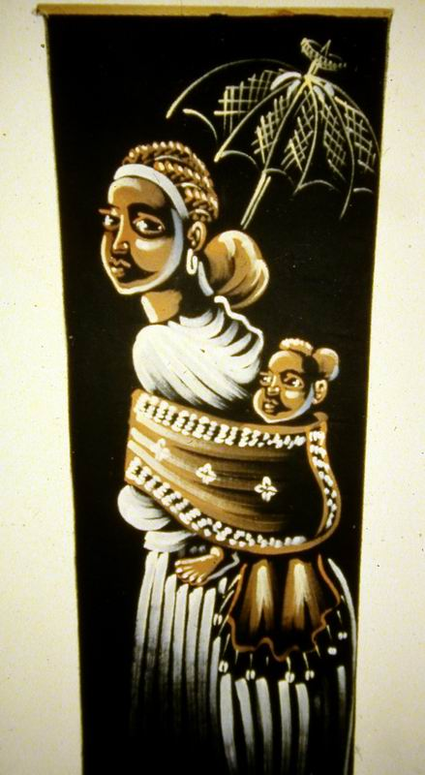
Előfordulás
0,5 - 1%
Földrajzilag nagyon eltérő gyakoriság : Lappföld: 3-5%
Fekete Afrika: 0%
Lányoknál 6x gyakoribb

Slide 5
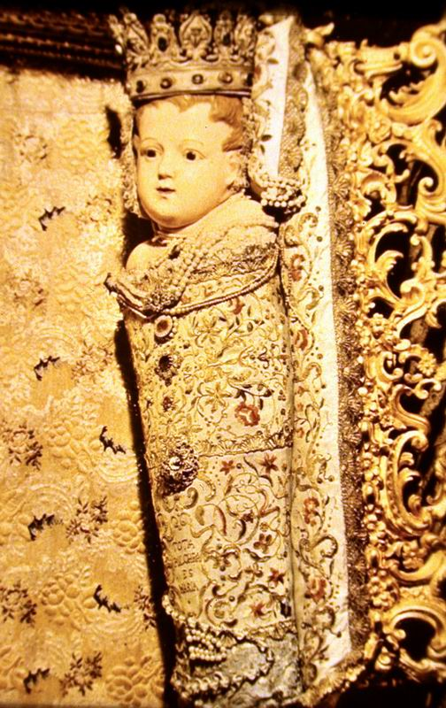
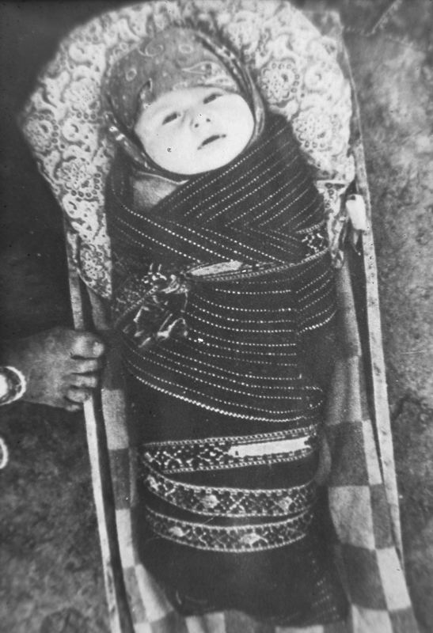
Etiopatológia
Genetikai tényezők:
polygen öröklődés, acetabulum hypoplasiája, hajlam
Környezeti tényezők:
intrauterin mechanikai rendellenesség, farfekvés, átmeneti hormonális lazaság,
extrauterin : pólyázási-, pelenkázási szokások

Slide 6
Csípőízület patológiája
Acetabulum-hypoplasia,
Combfej-hypoplasia ,
Femur fokozott antetorsiója,
Coxa valga

Slide 7
Csípőízület patológiája
Iliopsoas és adductor izmok rövidülése,
acetabulum fenekét kitöltő lágyrészek felszaporodása,
limbus befele fordulása,
ízületi tok tágulata
gluteus medius-, minimus insufficiencia

Slide 8
Klinikai tünetek
Gyanújelek:
4000g feletti születési súly,
+családi anamnézis,
farfekvés,
kóros terhesség
ferde testtartás
alsó végtagok aszimmetrikus tartása

Slide 9
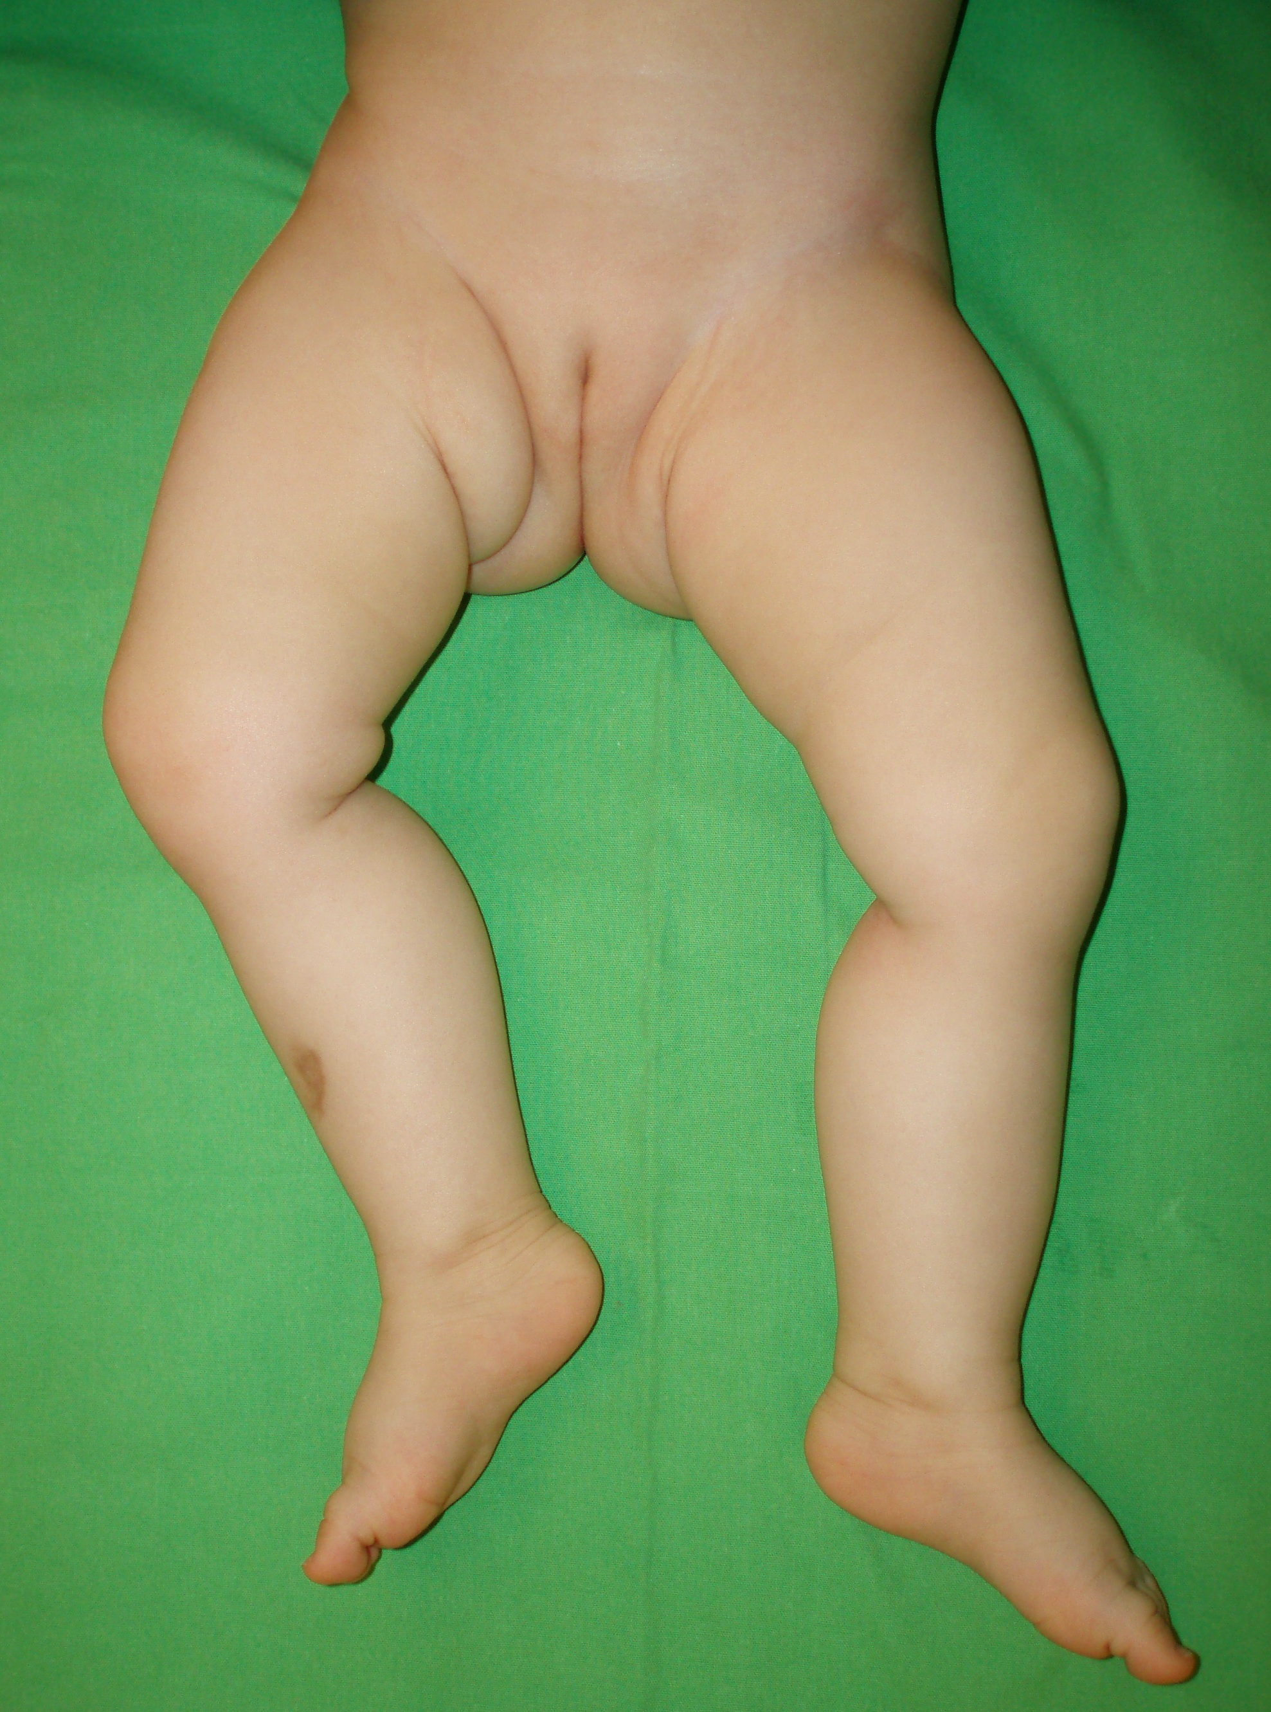
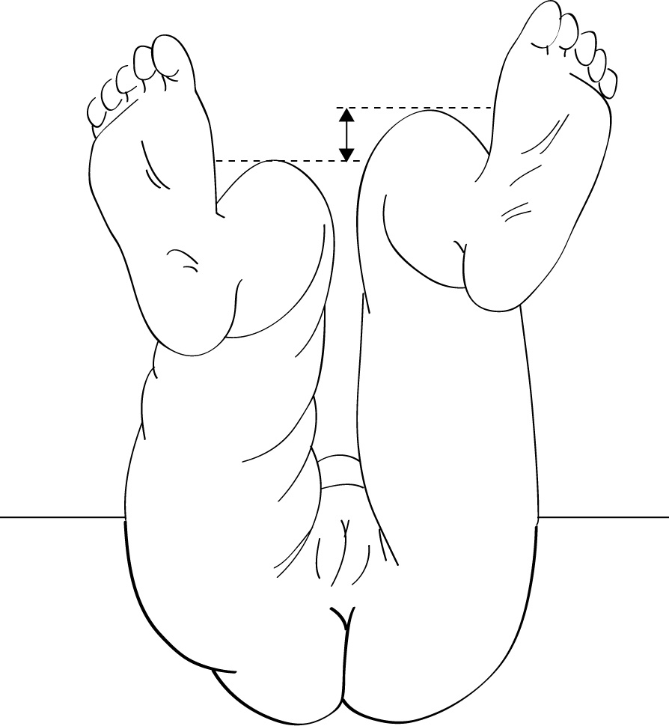
Klinikai tünetek
Valószínűségi jelek:
redőaszimmetria,
abductios mozgáskorlátozottság (LA: 70 alatt vagy aszimmetrikus),
tömegesebb trochanter,
végtag-kirotatio,
végtaghossz különbség,
adductiós contractura,
abductios contractura az ép oldalon,
glutealis izomzat behúzódása

Slide 10
Klinikai tünetek – Ortolani
Ortolani-tünet: luxatiós-repositios jel

Slide 11
Klinikai tünetek – Barlow
Instabil csípőízület: Barlow-tünet: a combfej az acetabulumból luxálható

Slide 12
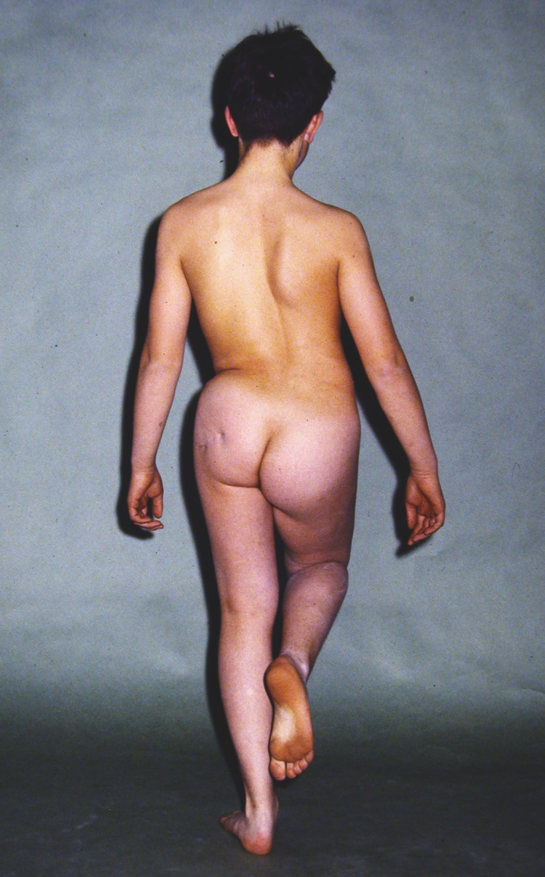
Késői tünetek
Trendelenburg-tünet: (gluteus medius-minimus insufficiencia) egylábon állás közben medence a gyengült izmokkal ellentétes oldalra dől.

Slide 13
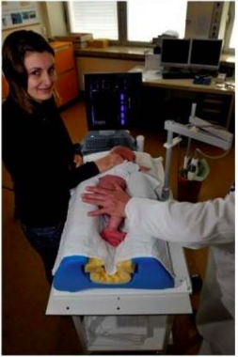
Az UH vizsgálat kivitelezése
LINEÁRIS transducer
konvex fej torzíthat, TILOS
7,5 MHz +, nagyítás 1,7:1
oldalfekvés
a végtag enyhe berotációja, ilyenkor egy síkba kerül a
trochanter maior
femurnyak
femurfej

Slide 14
Standard kép - használhatóság
Standard sík
egyenes os ilium
vápatető alsó széle
labrum
Használható kép
CSAK mindhárom képlet ábrázolása esetén!
1
3
2

Slide 15
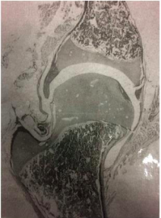
Értékelés, mérés
Alapvonal (az os ileum vonala)
Csontos vápatető meredeksége: alfa szög
Porcos vápatető meredeksége: béta szög
β
α
β
α

Slide 16
Graf típusok
Graf típus |  |  | Életkor |  | Alfa szög | Béta szög
I |  |  |  |  | 60 fok≤
II | IIa |  | ≤ 12. hét |  | 50-59 fok | ≤ 77 fok
 |  | IIa+ | 6-12. hét
 |  | IIa- |  | késedelmes fejlődés
 | IIb |  | 12. hét <
 | IIc |  |  | stabil/instabil | 43-49 fok | ≤ 77 fok
 | D |  |  | decentralizált |  | 77 fok <
III |  |  |  |  | < 43 fok
IV |  |  |  | caudalis labrum | < 43 fok
EZT HASZNÁLJUK
Simán megjegyezhető néhány száz vizsgálat után ☺

Slide 17
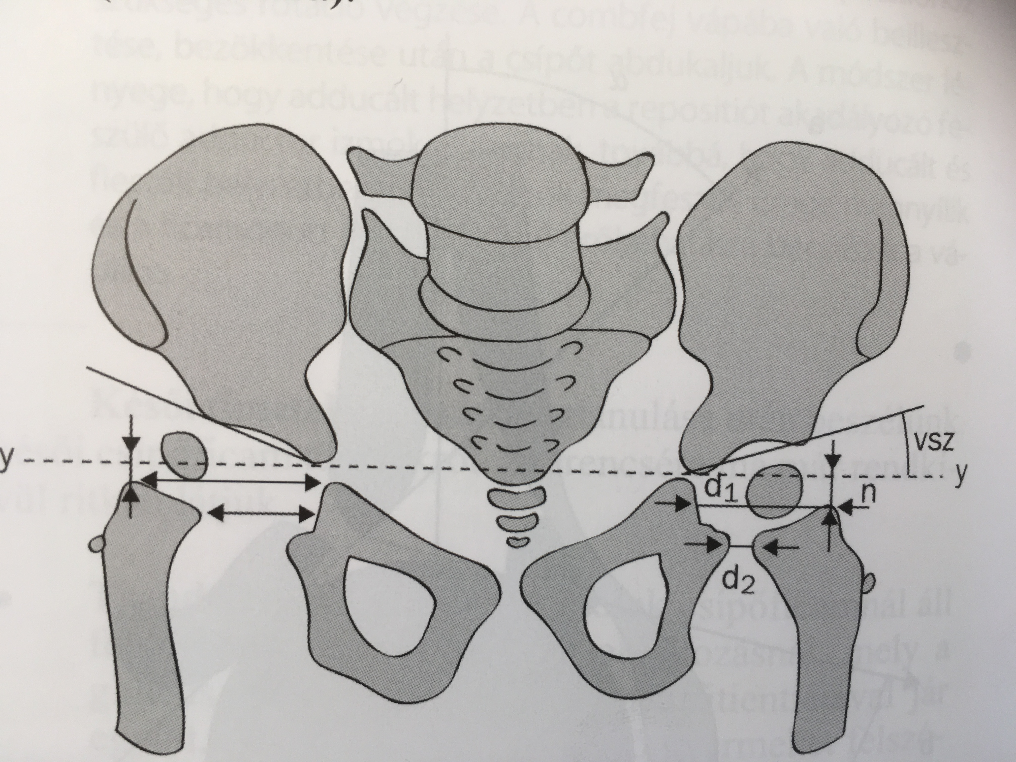
Röntgen tünetek I.
4 hónapos kor után
Vápatetőszög (VSZ):
Y porcokat összekötő vonal és vápatető vonal által bezárt szög
normális esetben 30 foknál kisebb

Slide 18
Röntgen tünetek II.
Kopits-négyszög (K):
vápatető két végpontját valamint combnyak-metaphysis két végpontja közötti egyenes által határolt vonalak egy szabályos négyszöget alkotnak
normális esetben a csontmag centralis
dysplasia esetében lateral felé nyílik és excentrikusan helyezkedik el a csontmag

Slide 19
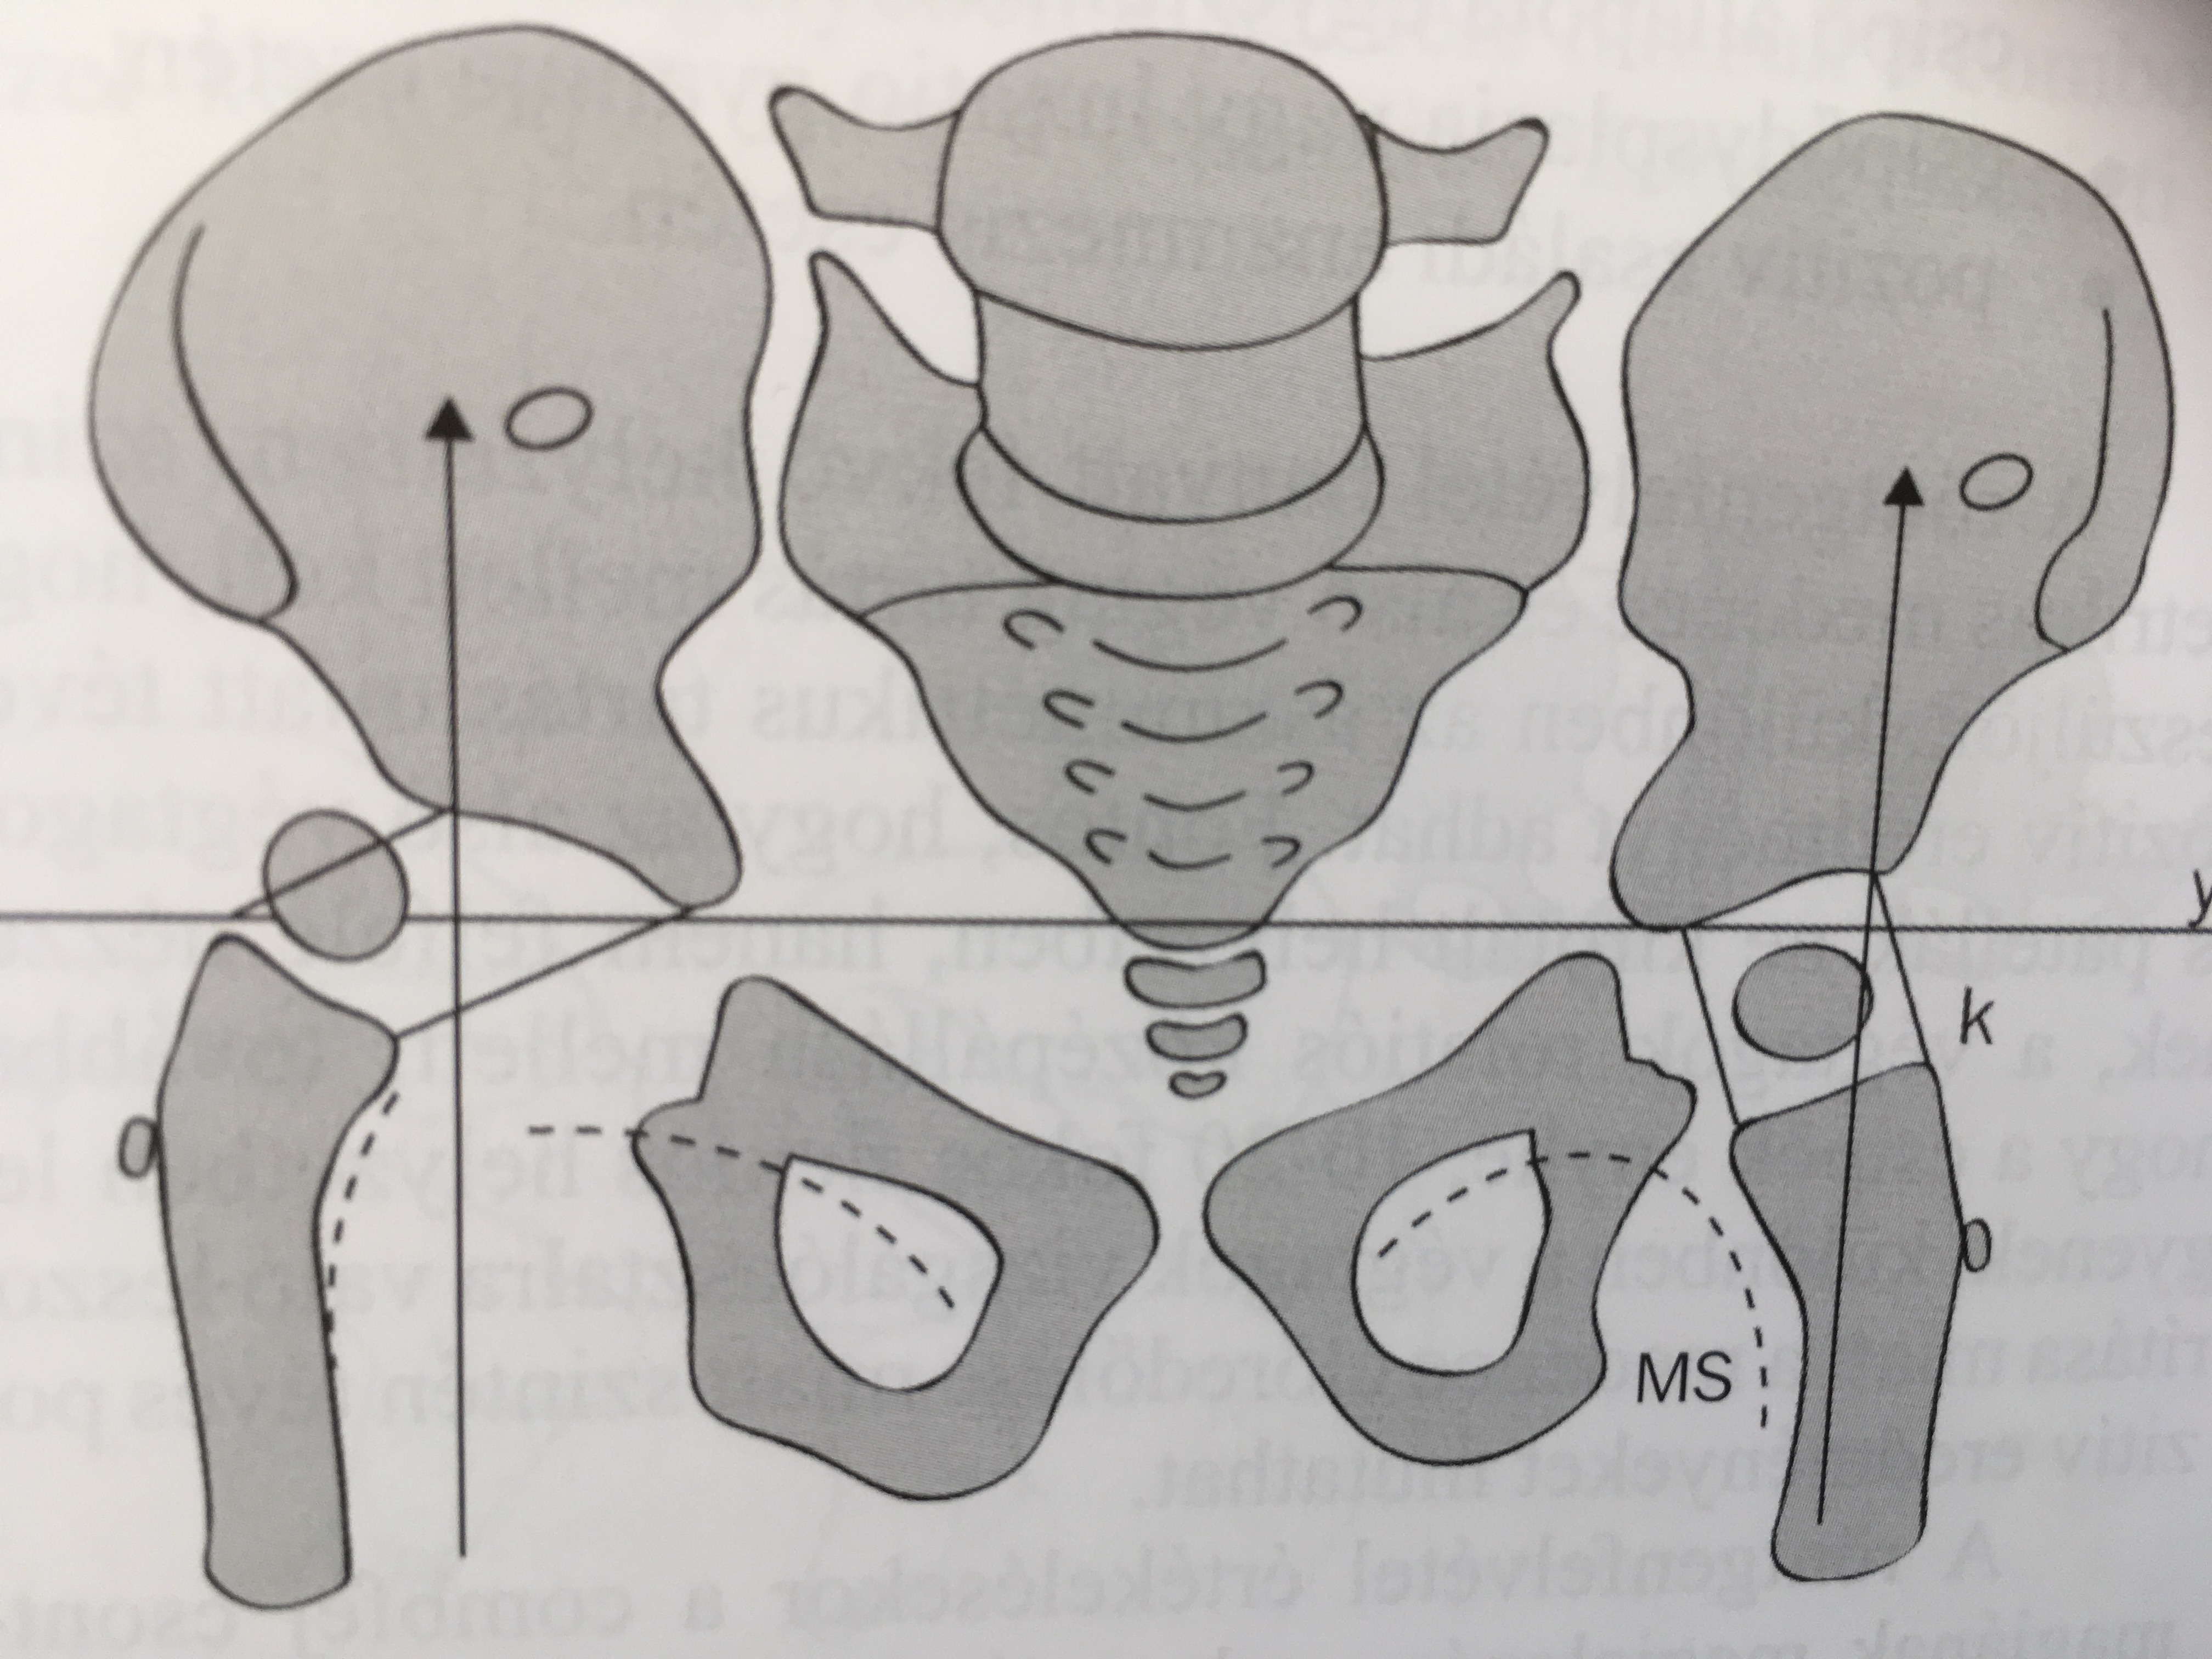
Röntgen tünetek III.
Menard-Shanton-vonal (MS):
Foramen obturatorium cranialis íve valamint a combnyak alsó íve egymásba folytatódik, luxatio subluxatio esetén a vonal megszakad

Slide 20
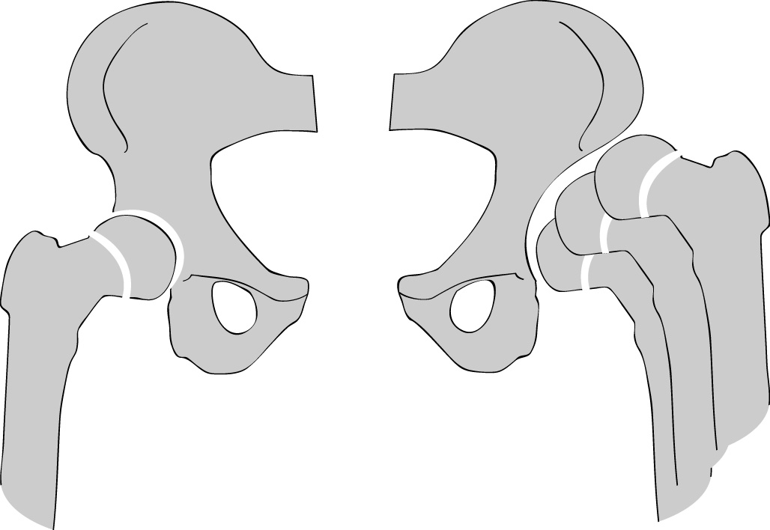
Csípőízületi szűrővizsgálat
I. 3-4 napos korban
II. 3-4 hetes korban
III. 3-4 hónapos korban

Slide 21
Konzervatív kezelés
A kezelés megkezdésének időpontja (életkor)
meghatározza a kezelési lehetőséget, eszközt
pl. Pavlik-kengyel kb. 6 hónapos korig indítható
A diagnózis
luxált csípő (Ortolani pozitív)
instabil csípő (Barlow pozitív)
dysplasia (UH, rtg)
aszimmetrikus csípő (abductiós-adductiós kontraktúra)

Slide 22
Konzervatív kezelés
Pavlik kengyel
Dr. Arnold Pavlik, 1946

Slide 23
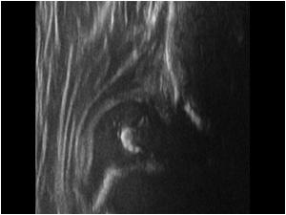
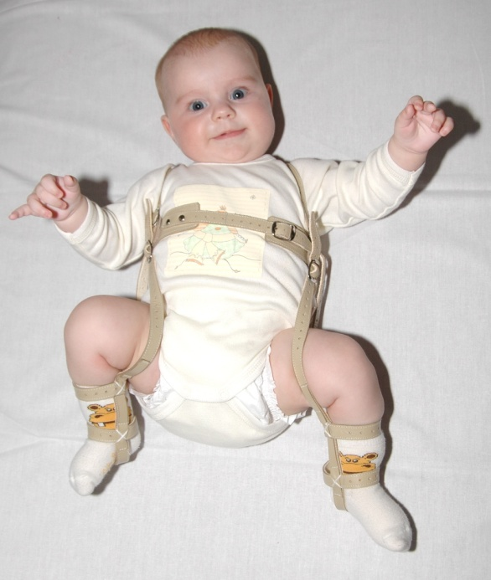
Luxált csípő (Ortolani pozitív)
korai diagnózis!
korai kezelés
1-2. héten
Pavlik-kengyel
von Rosen-sín
szoros kontroll
osztályos felvétel
1-2 naponta ellenőrizni az 1. héten
UH kontroll
repositio retentio

Slide 24
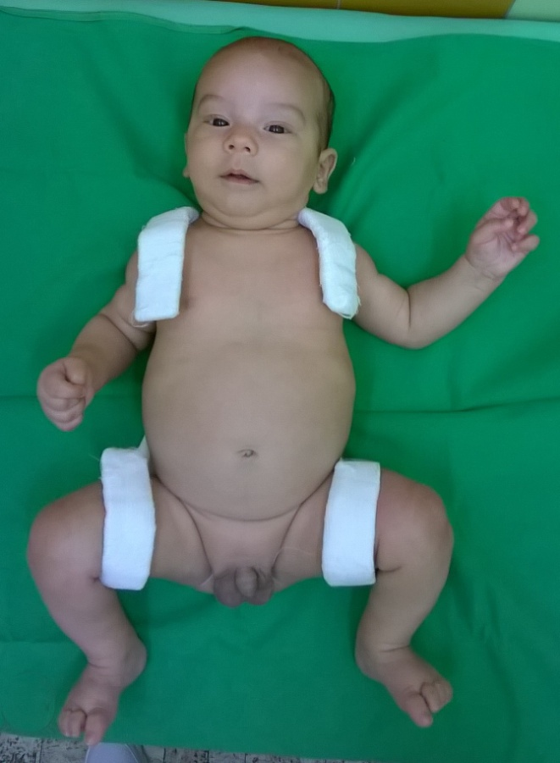
Rosen-sín
1-3 napra, osztályon alkalmazva, folyamatos kontroll mellett, utána Pavlik-kengyel

Slide 25
Instabil csípő (Barlow pozitív)
korai kezelés, de újszülötteknél gyakori az extrém ízületi lazaság, így az instabilitás kb. 1-2 hétig (UH negatív)
kezelés megkezdése a 3. hét körül
könnyű a retentio elérése
UH kontroll

Slide 26
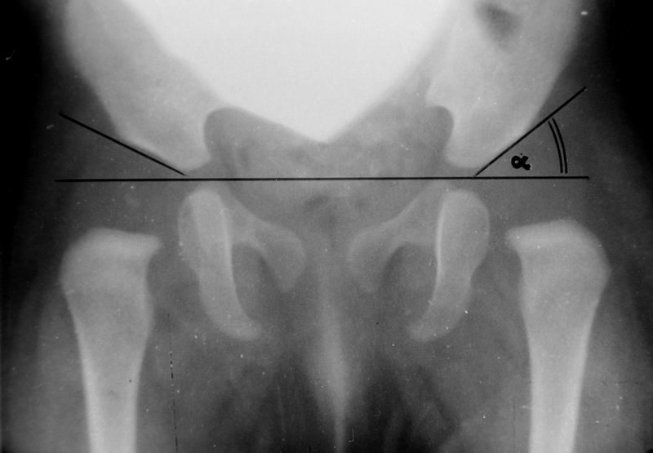
Dysplasiás csípő
diagnózis UH vagy rtg alapján
Pavlik-kengyel
korai kezelés (6. hét)
UH kontroll

Slide 27
Aszimmetrikus csípő
ferde tartás
egyik oldalon adductiós, másik oldalon abductiós kontraktúra
látszólagos rövidülés az adductiós oldalon
negatív UH aszimmetrikus tornáztatás
pozitív UH (dysplasia) Pavlik-kengyel

Slide 28
Szövődmények
femur fej osteochondritis
Tönnis AVN 1
Tönnis AVN 2
Tönnis AVN 3

Slide 29
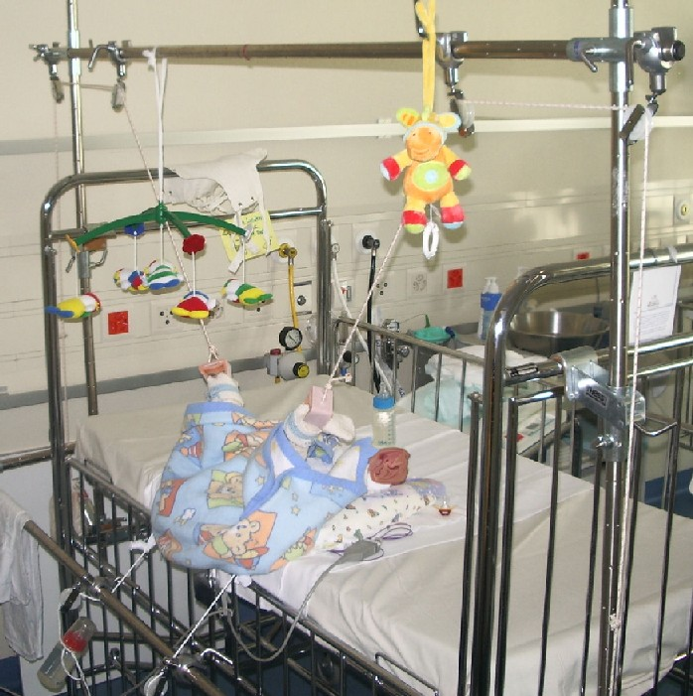
Csípőficam – késői diagnózis
Overhead extenzió
majd a csípő rögzítése
Pavlik-kengyel
medencegipsz
abductiós készülék
(Műtéti kezelés)

Slide 30
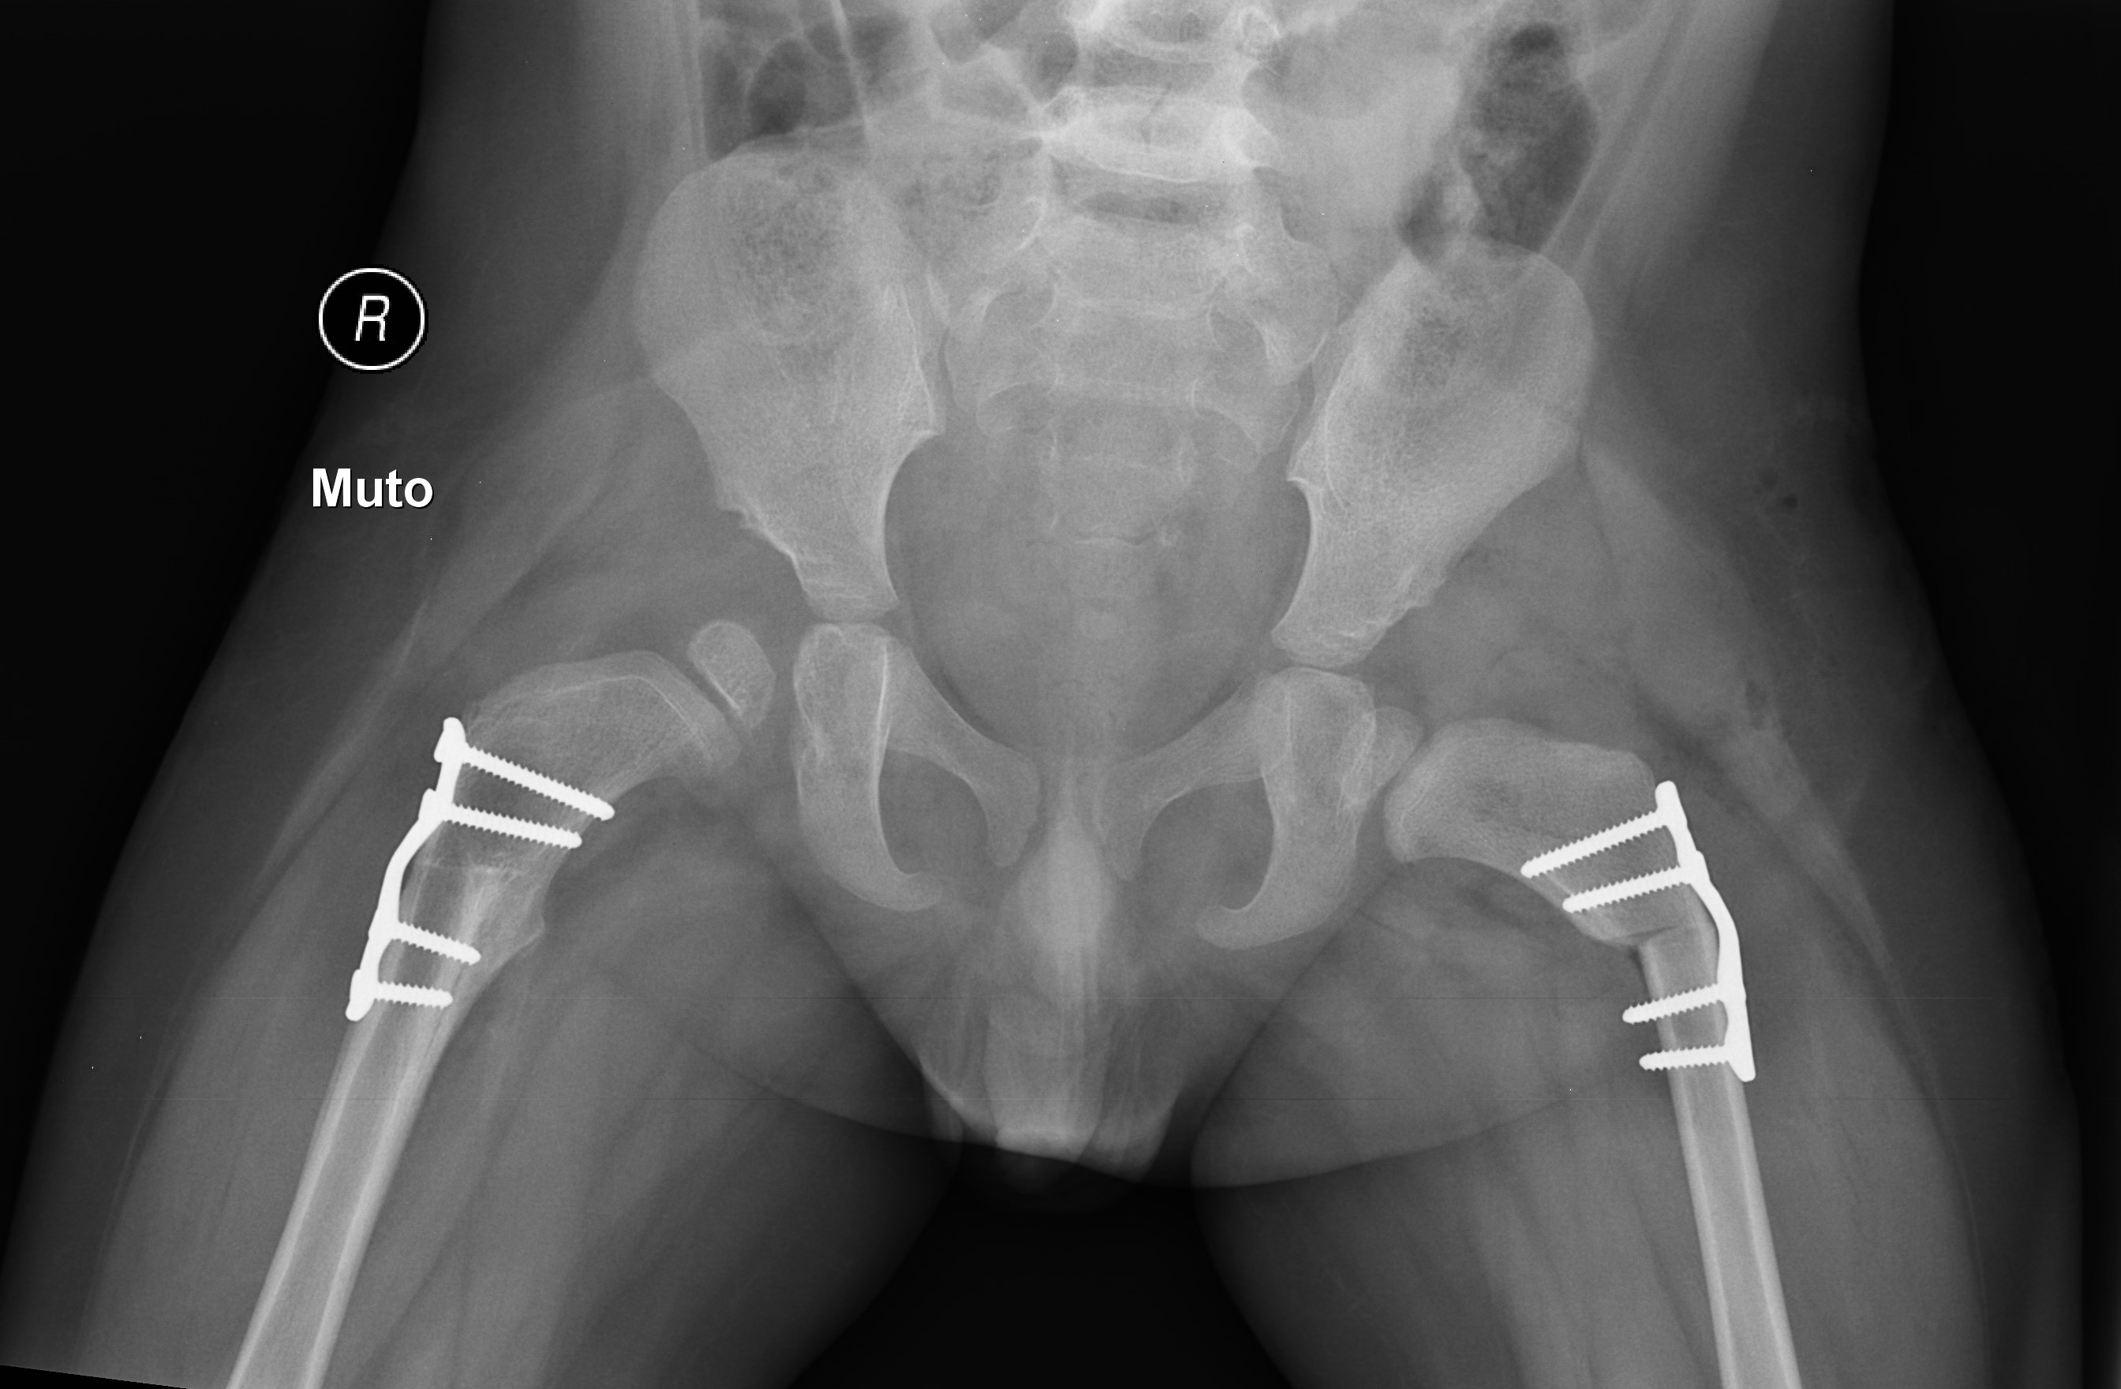
Csípőficam – késői diagnózis Műtéti kezelés
Nyílt műtéti repositio
Watson-Jones feltárás
Tok megnyitása
Iliopsoas-ín leválasztás
Lágyrész exstirpatio a vápából
Varisaló-derotatiós rövidítéses femurosteotomia
Repositio
Osteosynthesis lemezzel
Ízületi tok zárása, iliopsoas-ín rögzítése
Medencegipsz

Slide 31
Dysplasiás vápa kezelése Medence-osteotomiák
2-3 éves kor után is jelentkező vápa-dysplasia
Meredek vápatető
Subluxatio
Típusok:
Salter
Pemberton
Chiari
Triple

Slide 32
Köszönöm a figyelmet!

